Slide 1


一、平面点集与区域
§1-4 区域
（1） 邻域
(2) 去心邻域

Slide 2
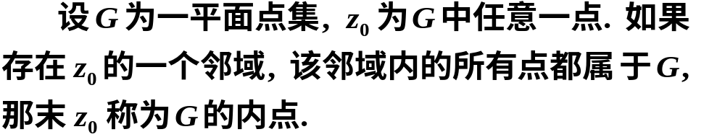
(3) 内点
(4) 开集
如果E 内每一点都是它的内点,那么称E 为开集.

Slide 3

(5) 区域
连通的开集称为区域, 即：如果平面点集 D 满足以下两个条件,则称它为一个区域.
D是一个开集；
D是连通的, 就是说D 中任何两点都可以用完全属于D 的一条折线连结起来.
(6) 区域的边界点、边界
边界点：

Slide 4





例 如果在z₀的任意一个邻域内,既有属于D 的点,也有不属于D 的点（点本身可以属于，也可以不属于D ）,则称z₀为D的边界点。
D的所有边界点组成D的边界.
注意1：区域的边界可能是由几条曲线和一些
孤立的点所组成的.
注意2：区域D与它的边界一起构成闭区域或闭域

Slide 5





以上基本概念的图示
边界
区域
邻域
边界点
(7) 有界区域和无界区域

Slide 6
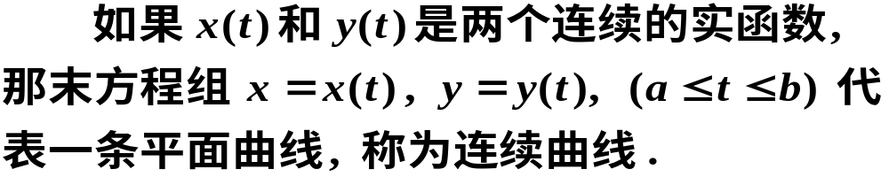
2单连通区域与多连通区域
（1） 连续曲线
平面曲线的复数表示:

Slide 7





（2） 光滑曲线
由几段依次相接的光滑曲线所组成的曲线称为按段光滑曲线.

Slide 8
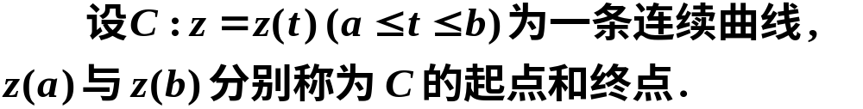

（3） Jordan曲线
没有重点的连续曲线C称为简单曲线或Jordan(若尔当)曲线.
起点与终点重合的简单曲线C 称为简单闭曲线.

Slide 9

Jordan曲线的性质
任意一条简单闭曲线C 将复平面唯一地分成三个互不相交的点集.
边界
外部
内部

Slide 10


课堂练习
判断下列曲线是否为简单曲线?
简单
闭
简单
不闭
不简单
闭
不简单
不闭
答
案

Slide 11
(8) 单连通域与多连通域的定义
复平面上的一个区域D, 如果在其中任作一条简单闭曲线, 而曲线的内部总属于D, 就称为单连通区域. 一个区域如果不是单连通域, 就称为多连通区域.
单连通域
多连通域

